Slide 1
Paragraaf 1.3
De Griekse Democratie

Slide 2
Kenmerkende aspect
De ontwikkeling van het wetenschappelijk denken en het denken over burgerschap en politiek in de Griekse stadstaat.
http://www.schooltv.nl/video/vroeger-zo-de-oude-grieken/#q=Griekse%20Democratie

Slide 3
Kenmerkend aspect ‘uitpluizen’
In 20 minuten tijd ga je in tweetal of drietal het volgende uitzoeken:
Kenmerken opschrijven van:
Ontwikkeling van wetenschappelijk denken in de Griekse stadstaat.
Ontwikkeling van het denken over burgerschap in de Griekse stadstaat.
Ontwikkeling van het denken over politiek in de Griekse stadstaat.

Slide 4
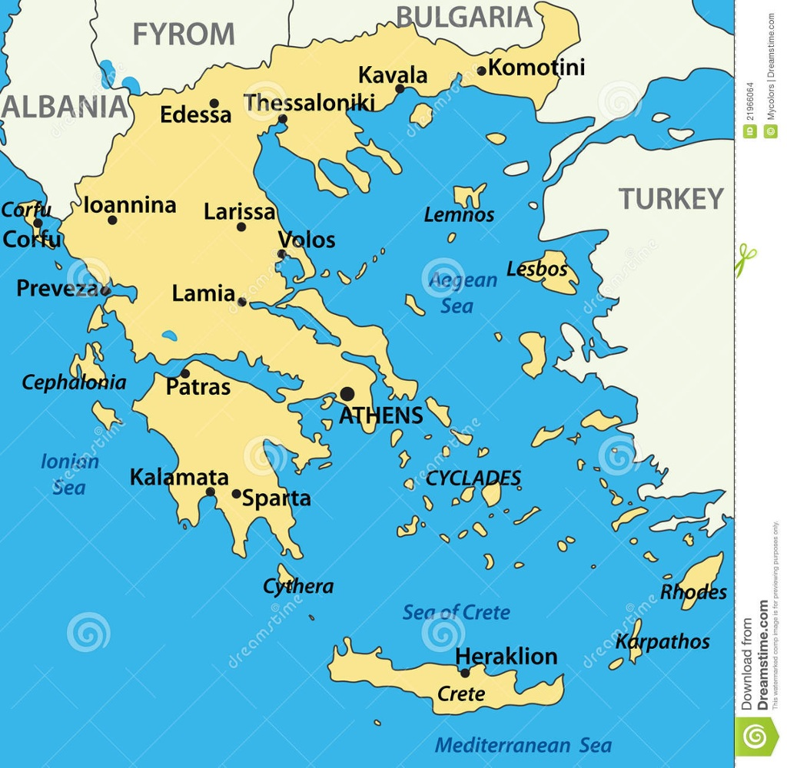
Kenmerkend aspect stap voor stap
Stadstaat:
Polis (meervoud poleis). De Griekse wereld (Hellas) was verdeeld onder honderden stadstaten, deze stadstaten bestonden uit een stad met omliggend platteland. Ieder stadstaat had zijn eigen manier van besturen.

Slide 5
Kenmerkend aspect stap voor stap
De ontwikkeling in wetenschappelijk denken.
Vanaf de 6e eeuw (v. Chr) gingen Griekse filosofen voor het eerst op een andere manier denken over de natuur.
Deze Griekse onderzoekers (filosofen) gingen verschijnselen in de natuur benaderen op een rationele manier i.p.v. een emotionele of mythologische manier (‘de goden hebben ‘t gedaan’).
Sommige historici zeggen dat deze Grieken misschien wel de eerste ‘wetenschappers’ zijn.
Ratio betekent: verstand
De filosofen gingen dus hun ‘verstand’ gebruiken om dingen te verklaren. Observeren / logisch nadenken enz.

Slide 6
Kenmerkend aspect stap voor stap
Ontwikkeling in de politiek denken
Er bestonden verschillende regeringsvormen in de Griekse poleis: monarchie, tirannie, aristocratie, oligarchie en democratie.
In Athene was een ontwikkeling van monarchie – aristocratie – tirannie – democratie.
Mensen die nadachten over de beste regeringsvorm / politiek zijn filosofen

Slide 7
Kenmerkend aspect stap voor stap
Ontwikkeling over burgerschap.
Doordat er verschillende regeringsvormen waren, verschilden de poleis ook in hun denken over burgerschap. In Athene hadden alle vrije mannen burgerrechten (dus inspraak op het bestuur) gekregen op het moment dat de democratie de regeringsvorm werd. In andere poleis was dit weer anders geregeld.
BURGERSCHAP = de mate waarin burgers (inwoners van een stad, nu
een staat) inspraak hebben in het bestuur.
Nu is er bijv. meer burgerschap dan bijv. in de Griekse oudheid.

Slide 8
Filosofen:
Mensen (in het geval van Griekenland altijd mannen) die allerlei aspecten van het bestaan onderzochten.
Ze dachten na over:
Burgerschap
Wetenschap (kennis / waarheidsvinding / onderzoeken)
Politiek
Enz.
Bekende namen zijn Aristoteles, Socrates, Plato

Slide 9
Examenvraag
Een uitspraak:
De Griekse stadstaten vormen de bakermat (oorsprong) van de westerse beschaving.
Noem een kenmerk van de Griekse stadstaten en leg daarmee de uitspraak uit.

Slide 10
Antwoord examenvraag
maximumscore 2
Een juist antwoord bevat:
• een juist kenmerk van de Griekse stadstaten (bijvoorbeeld de ontwikkeling van democratie) 1
• een juiste uitleg waarom dit kenmerk de westerse beschaving heeft
beïnvloed (bijvoorbeeld in de meeste westerse landen begon de ontwikkeling van de parlementaire democratie met een verwijzing naar de volksvergaderingen in de Griekse stadstaten) 1

